Slide 1
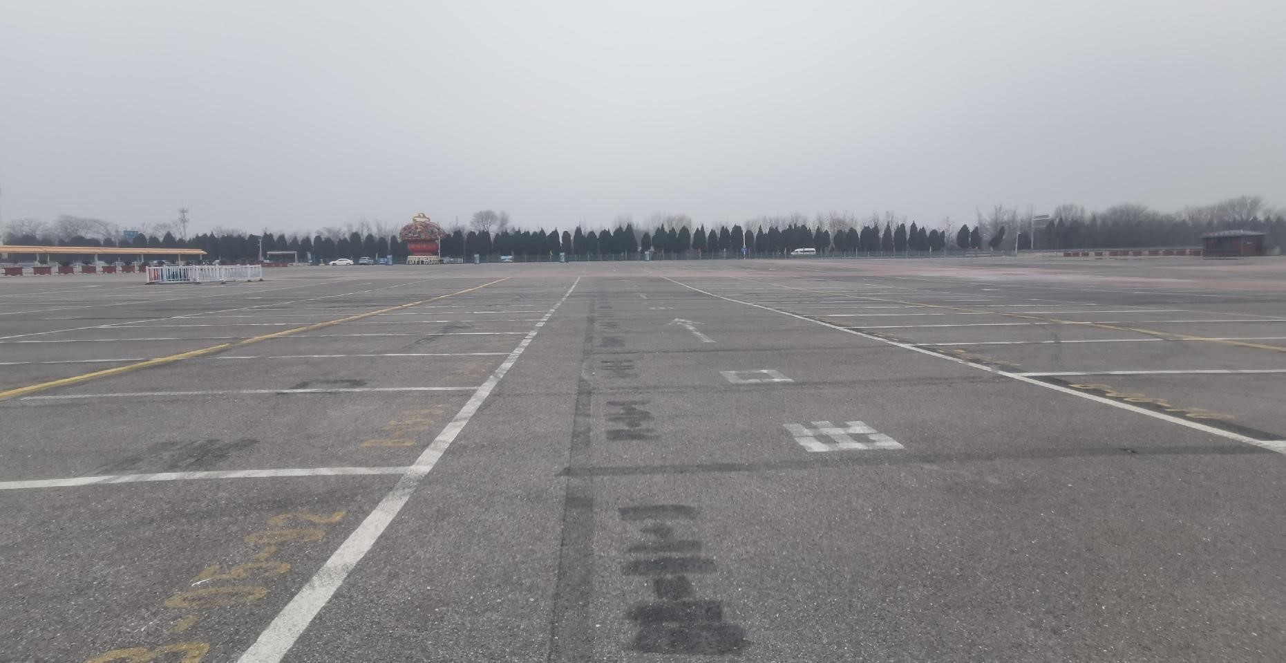
西安兵马俑 试驾场地
西安兵马俑试驾场地，位于西安市临潼区秦陵北路，场地长160m 宽137m 总面积约22000㎡，可举办各类试乘试驾，安驾培训，车辆性能测试，新车发布会等大型活动。

Slide 2
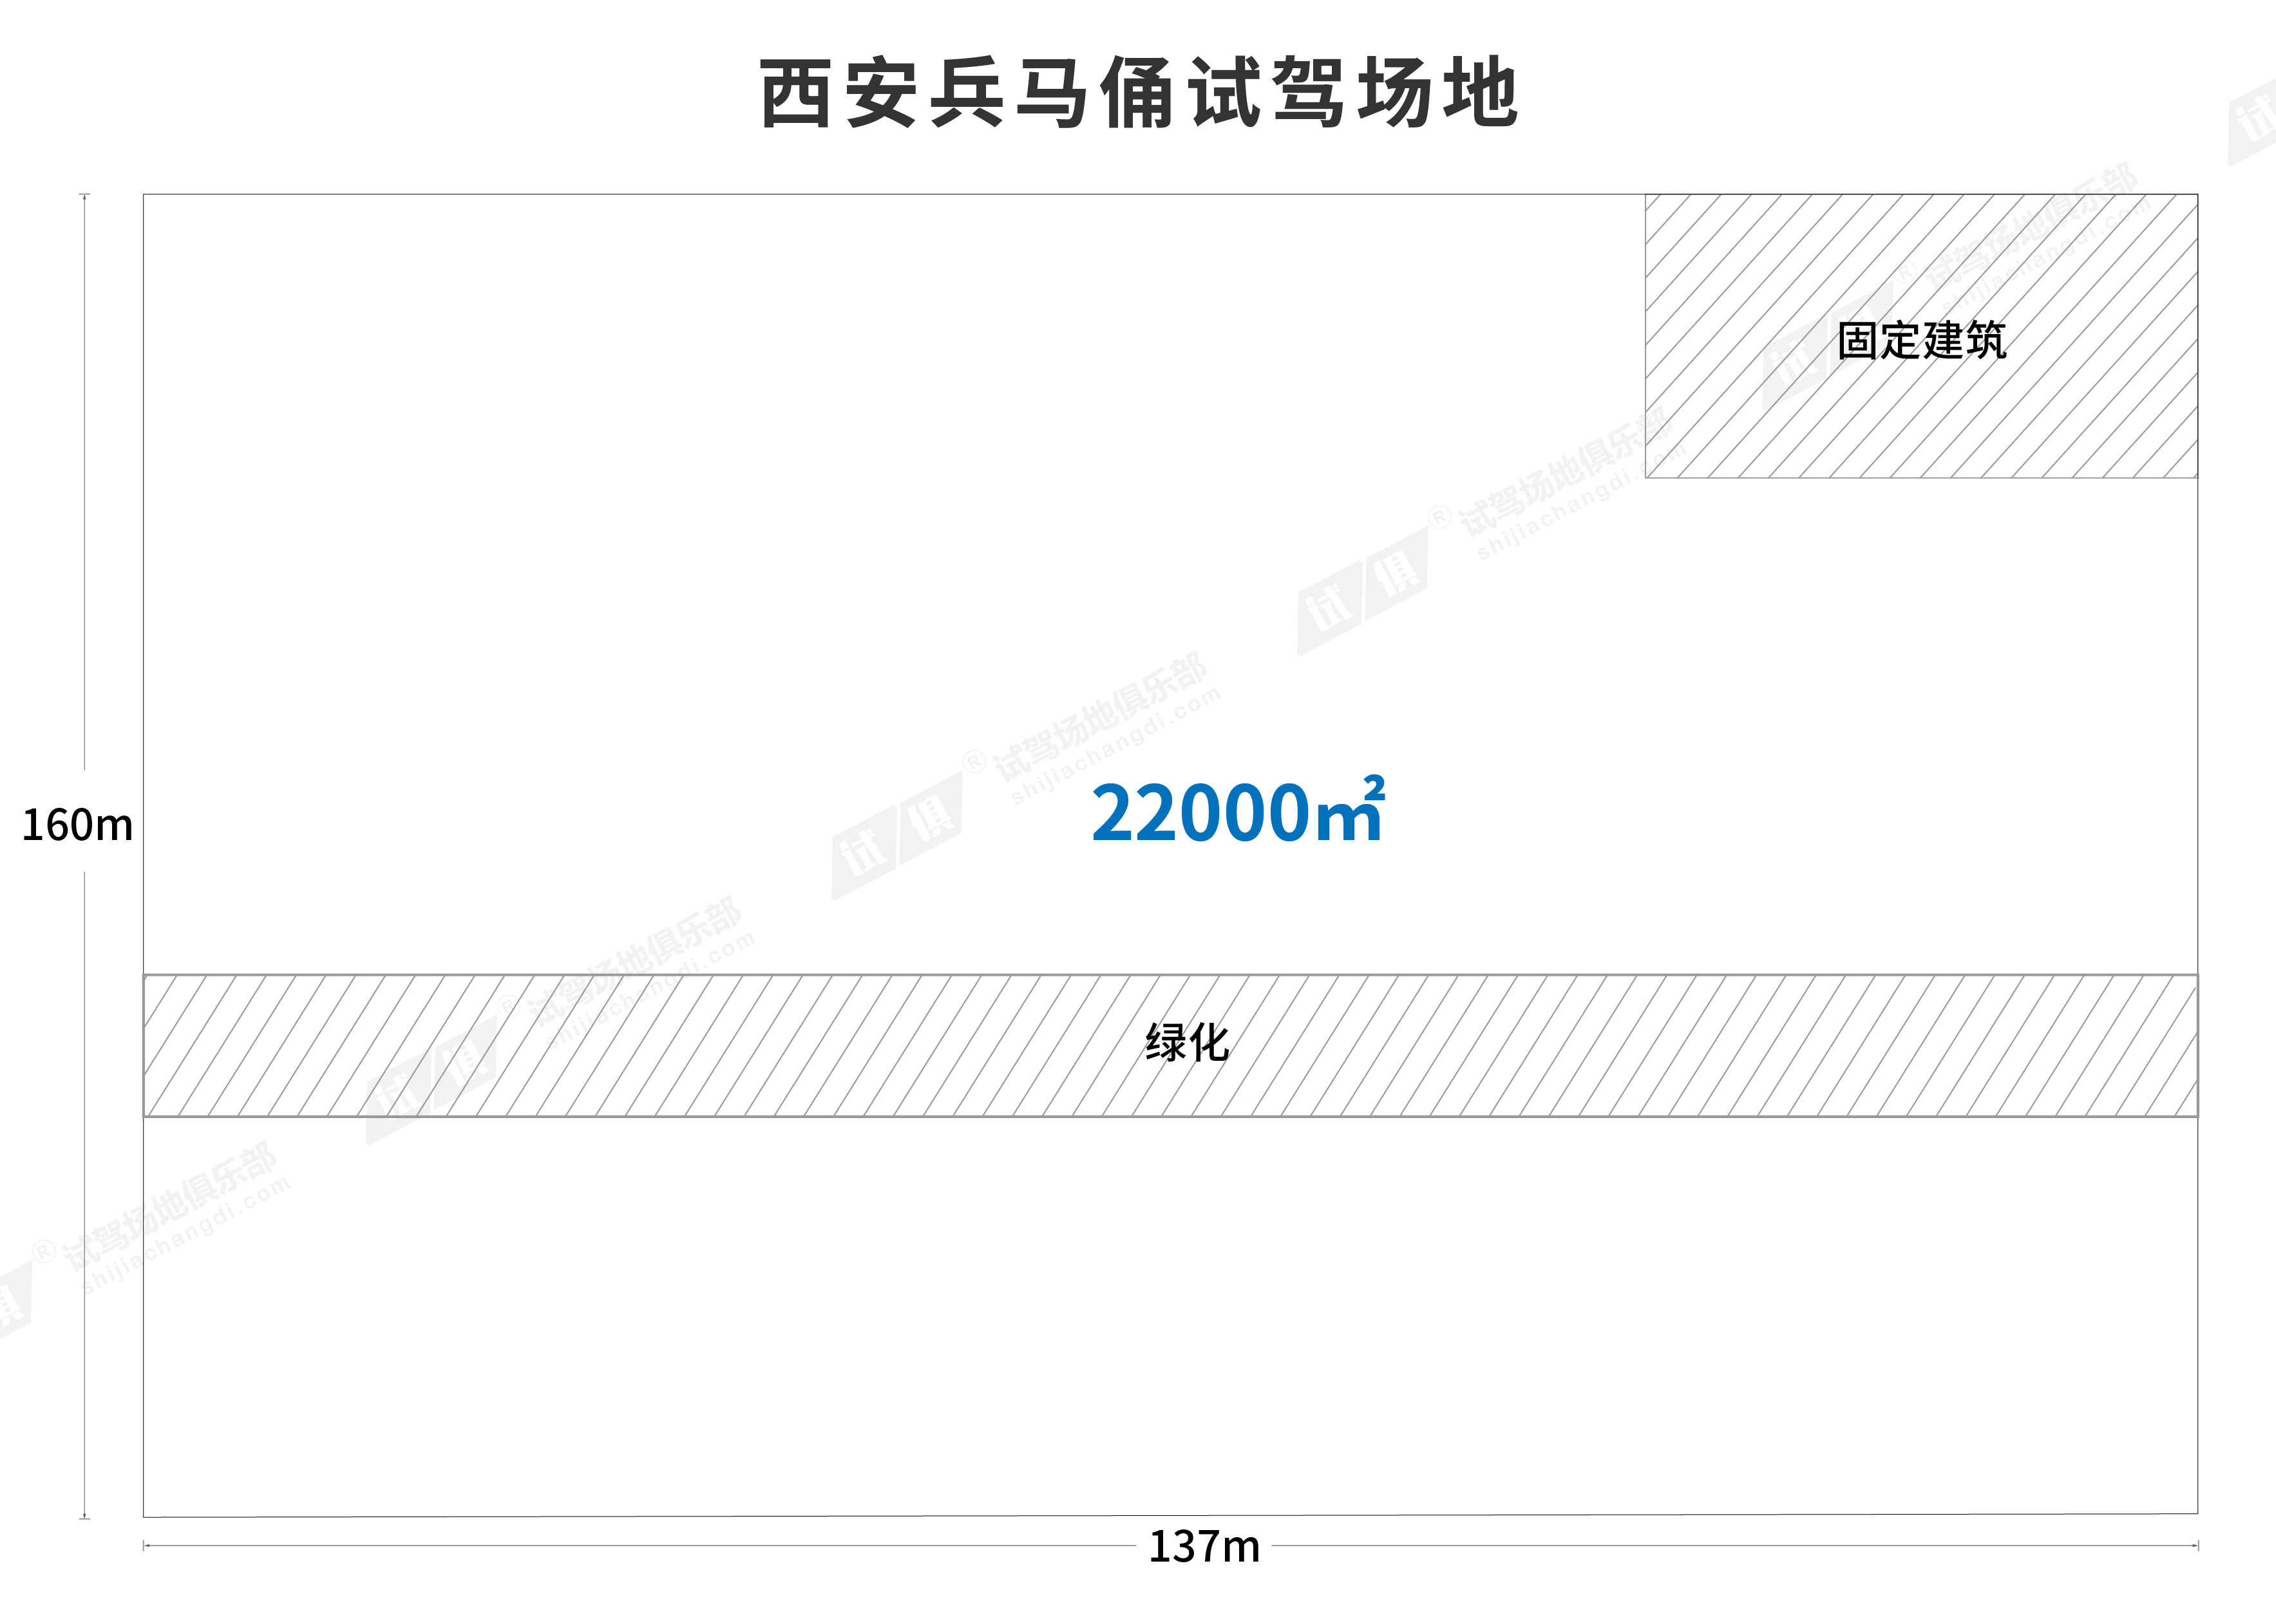
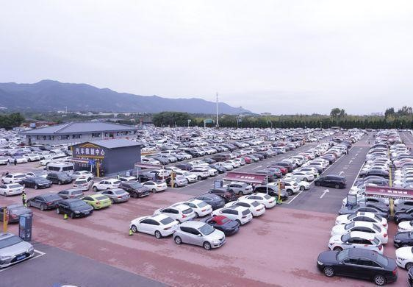
场地费用：4万/天
场地面积：长160m 宽137m 总面积约22000㎡ 柏油路 全封闭
供电供水：380v/220v 方便接水
配套设施：停车位 固定卫生间

Slide 3
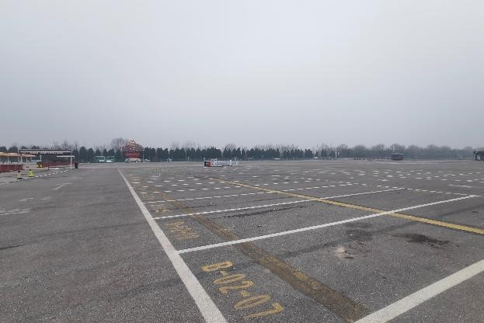
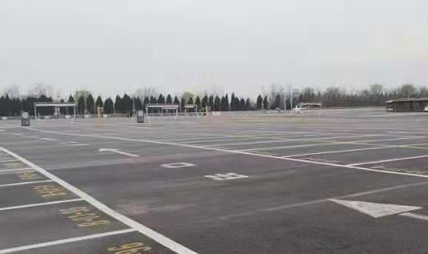
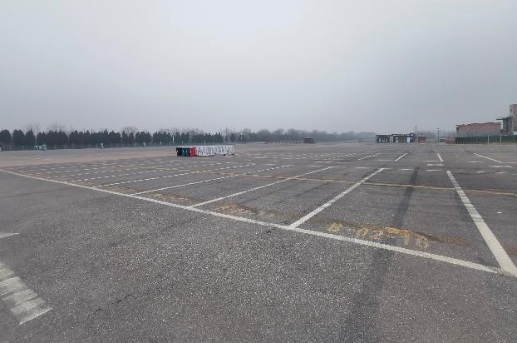
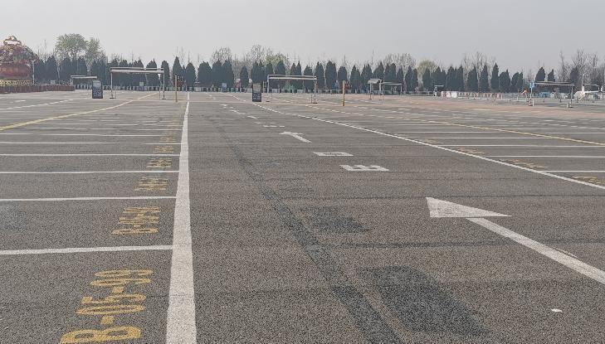
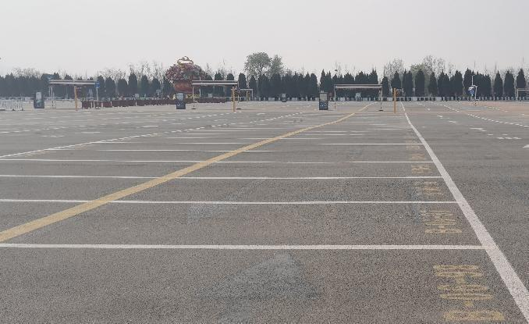
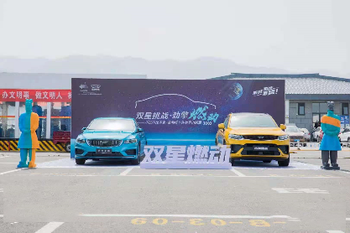
场地实景图
场地实景图
场地实景图
场地实景图
场地实景图
活动案例

